Slide 1
Prog2, Java befejezés
Magasszintű programozási nyelvek 2 mérnök informatikus BSc előadás
Dr. Bátfai Norbert
egyetemi adjunktus
http://www.inf.unideb.hu/~nbatfai/
Debreceni Egyetem, Informatikai Kar,
Információ Technológia Tanszék
batfai.norbert@inf.unideb.hu
Skype: batfai.norbert
Prog2_3.ppt, v.: 0.0.5, 2011. 12. 11. http://www.inf.unideb.hu/~nbatfai/ http://nehogy.fw.hu/
Az óra blogja: http://progpater.blog.hu/ A Nokia Ovi store-ban is elérhető: http://store.ovi.com/content/100794

Slide 2
Felhasználási engedély
Bátfai Norbert
Debreceni Egyetem, Informatikai Kar, Információ Technológia Tanszék
<nbatfai@inf.unideb.hu, nbatfai gmail com>
Copyright © 2011 Bátfai Norbert
E közlemény felhatalmazást ad önnek jelen dokumentum sokszorosítására, terjesztésére és/vagy módosítására a Szabad Szoftver Alapítvány által kiadott GNU Szabad Dokumentációs Licenc 1.2-es, vagy bármely azt követő verziójának feltételei alapján. Nem változtatható szakaszok: A szerzőről.
Címlap szövegek: Programozó Páternoszter, Bátfai Norbert, Gép melletti fogyasztásra.
Hátlap szövegek: GNU Jávácska, belépés a gépek mesés birodalmába.
Permission is granted to copy, distribute and/or modify this document under the terms of the GNU Free Documentation License, Version 1.2 or any later version published by the Free Software Foundation; with the Invariant Sections being: A szerzőről,
with the Front- Cover Texts being: Programozó Páternoszter, Bátfai Norbert, Gép melletti fogyasztásra,
and with the Back-Cover Texts being: GNU Jávácska, belépés a gépek mesés birodalmába.
http://www.gnu.hu/fdl.html

Slide 3
Kapcsoldó videók, videómagyarázatok és blogok
Az előadás és a labor posztja ez(ek)
Embernek néznek ki, izzadnak, büdös a leheletük*: http://progpater.blog.hu/2011/10/01/embernek_neznek_ki_izzadnak_budos_a_leheletuk
*: Cameron, James, T E R M I N A T O R, http://www.imdb.com/title/tt0088247/ , http://www.imsdb.com/scripts/Terminator.html , 1984.

Slide 4
Célok és tartalom
Előadás
A Java kivételkezelése,
Párhuzamosság Javában, Swing és eseménykezelés
A RoboCup 2D szimulációs liga folyt., Java fejlesztés: Apache Maven folyt.
Java és kriptográfia
Java kiadások szerint áttekintett nyelvi és API elemek
Labor (2 alkalomra tervezve)
a Javát tanítok példáinak felélesztése genomi pontmátrix, Mandelbrotosok, sejtautomatásak
Atan alapú robotfoci: Aranycsapat FC, Marvellous Magyars FC, Mighty Magyars FC, Golden Team FC
Laborkártyák
Kivételes kártyák, polimorf kártyák, metrikus kártyák
Otthoni opcionális feladat
RSA, Bouncy Castle
Hibásan implementált RSA törése
Saját Atan 1.0 alapú RCSS csapat fejlesztése
Sonar, XRadar kísérletezés a megfelelő Maven bővítménnyel

Slide 5
Minimális gyakorlati cél
A hallgató ki tudja számítani az alapvető OO metrikákat a projektjére.
Egy példán keresztül be tudja mutatni a SwingWorker osztály használatát.
Vázoljon egy olyan szituációt, amikor a program felülete „lefagy”.
(Például saját focicsapatának) tudjon SVN tárolót létrehozni, azt használni (pl., co, commit stb.)

Slide 6
Minimális elméleti cél
Java nyelv kapcsán: kivételkezelés, párhuzamosság.
Ismerje a SwingWorker osztályt, az API-ját (http://download.oracle.com/javase/7/docs/api/index.html?javax/swing/SwingWorker.html) tudja olvasni.
Adott esetre tudjon saját kivételosztályt tervezni, írni.

Slide 7
Ismétlés: vissza a kivételkezeléshez
p1/7. prezi
try {
Osztaly1 peldany1;
Osztaly2 peldany2 = new Osztaly2();
…
throw ”hiba”;
…
delete peldany2;
} catch (char * hiba) {
…
}
Mi a helyzet a peldany?-ekkel?

Slide 8
Ismétlés: vissza a kivételkezeléshez
p1/7. prezi
try {
…
throw KivetelOsztaly();
…
} catch (KivetelOsztaly vagy annak őse) {
…
ha nem tudja kezelni, tovább dobhatja: throw
…
} catch (…) {
}

Slide 9
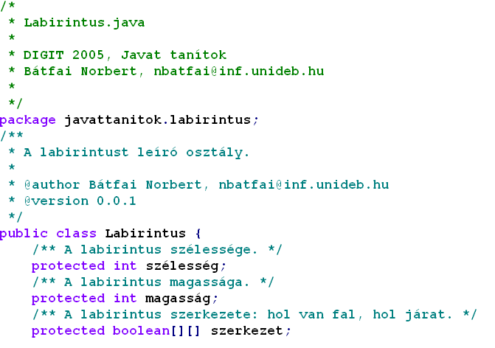
A Java kivételkezelés bevezetése
http://www.tankonyvtar.hu/informatika/javat-tanitok-1-1-1-080904-3

Slide 10
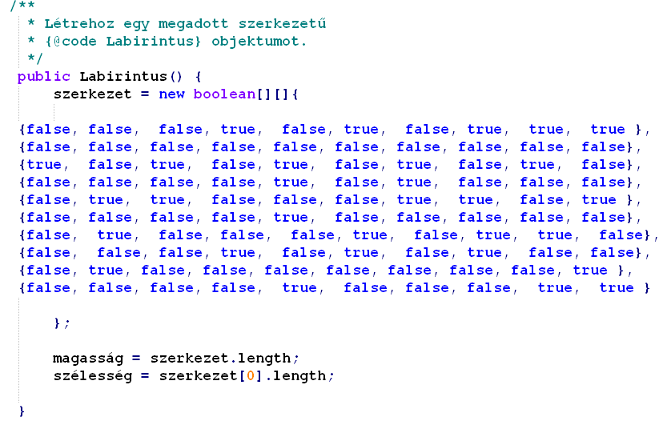
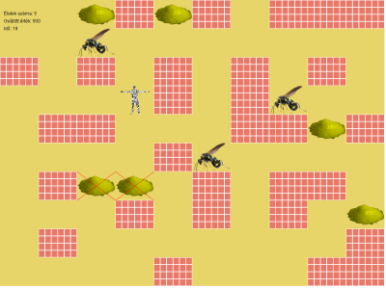
Kivételkezelés bevezetése
http://www.tankonyvtar.hu/informatika/javat-tanitok-1-1-1-080904-3

Slide 11
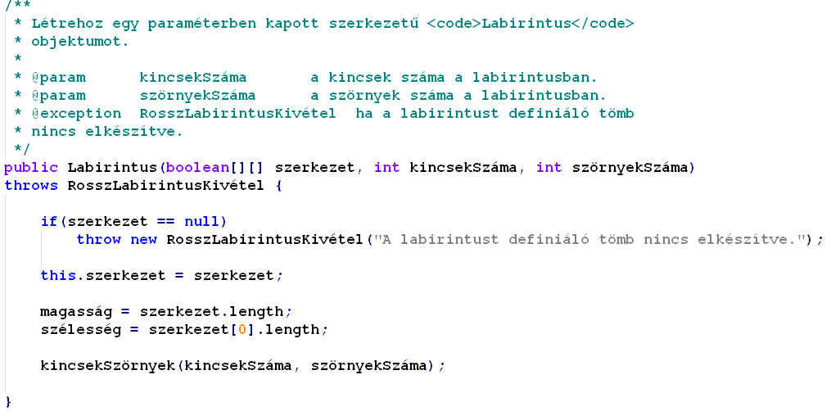
Kivételkezelés bevezetése
http://www.tankonyvtar.hu/informatika/javat-tanitok-1-1-1-080904-3

Slide 12
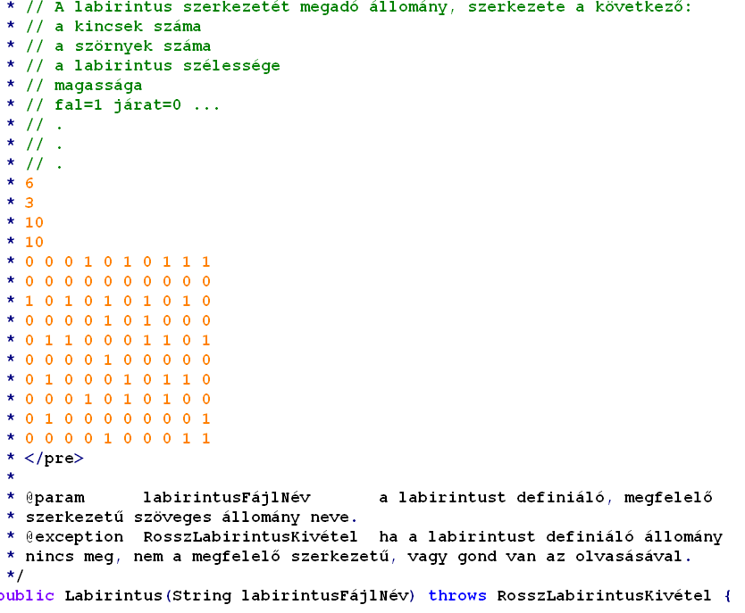
Kivételkezelés bevezetése
http://www.tankonyvtar.hu/informatika/javat-tanitok-1-1-1-080904-3

Slide 13
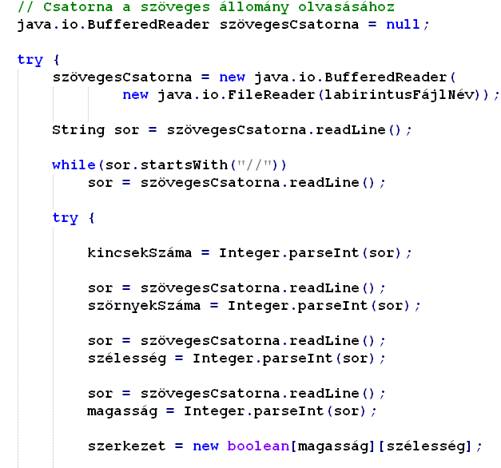
Kivételkezelés bevezetése
http://www.tankonyvtar.hu/informatika/javat-tanitok-1-1-1-080904-3

Slide 14
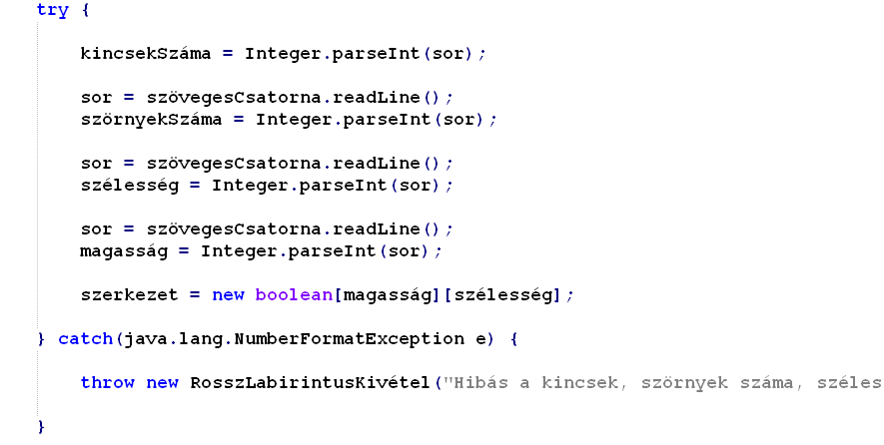
Kivételkezelés bevezetése
http://www.tankonyvtar.hu/informatika/javat-tanitok-1-1-1-080904-3

Slide 15
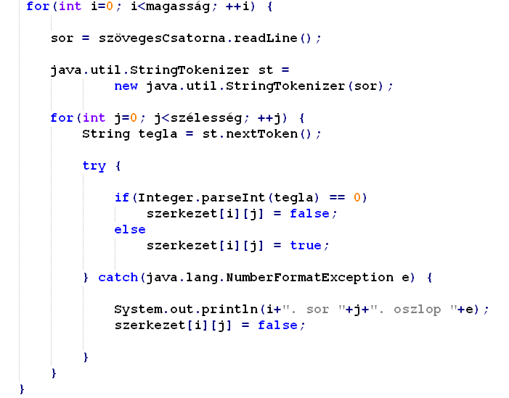
Kivételkezelés bevezetése
http://www.tankonyvtar.hu/informatika/javat-tanitok-1-1-1-080904-3

Slide 16
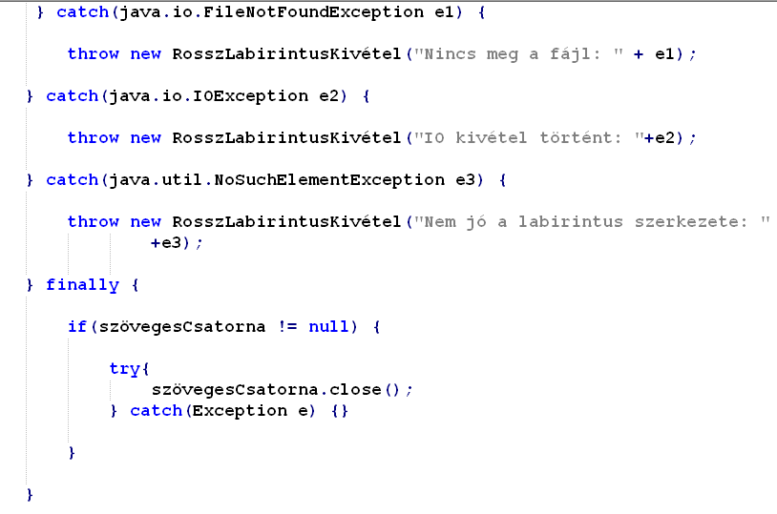
Kivételkezelés bevezetése
http://www.tankonyvtar.hu/informatika/javat-tanitok-1-1-1-080904-3

Slide 17

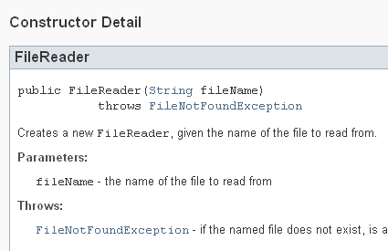
Kivételkezelés bevezetése
http://download.oracle.com/javase/7/docs/api/index.html?java/io/FileReader.html
http://www.tankonyvtar.hu/informatika/javat-tanitok-1-1-1-080904-3

Slide 18

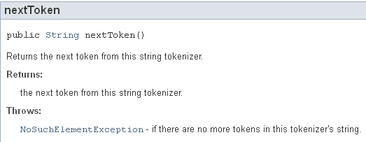
Kivételkezelés bevezetése
http://download.oracle.com/javase/7/docs/api/index.html?java/util/StringTokenizer.html
http://www.tankonyvtar.hu/informatika/javat-tanitok-1-1-1-080904-3

Slide 19
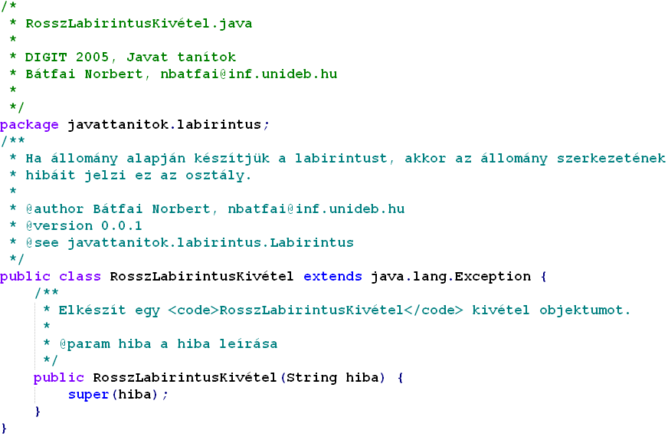
Kivételkezelés bevezetése
http://www.tankonyvtar.hu/informatika/javat-tanitok-1-1-1-080904-3

Slide 20
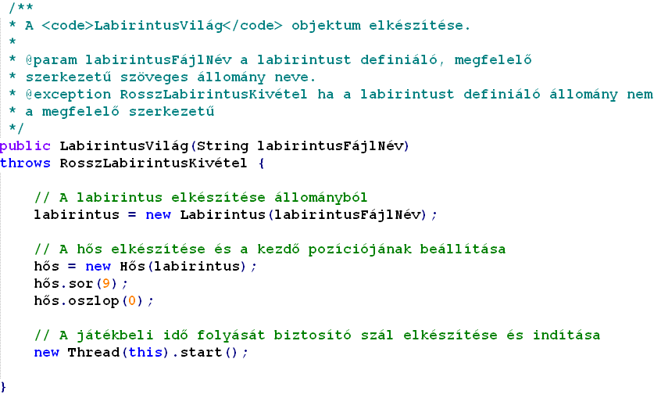
Kivételkezelés bevezetése
http://www.tankonyvtar.hu/informatika/javat-tanitok-1-1-2-080904-3

Slide 21
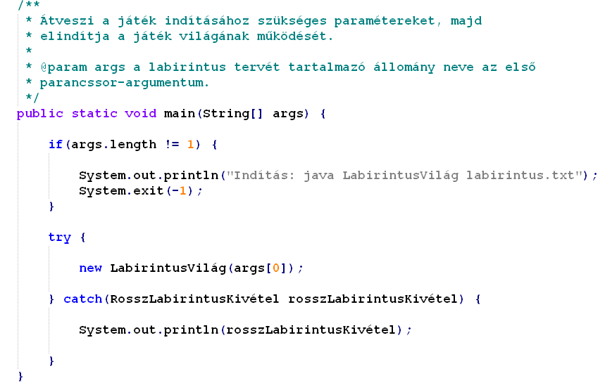
Kivételkezelés bevezetése
http://www.tankonyvtar.hu/informatika/javat-tanitok-1-1-2-080904-3

Slide 22
Kivételkezelés bevezetése
http://www.tankonyvtar.hu/informatika/javat-tanitok-1-1-2-080904-3

Slide 23
Kivételkezelés
Mi a kivétel? Valamilyen futási idejű hiba.
Mi egy Java kivétel? „Javában minden objektum”, a kivételes szituáció (a futási idejű hiba) egyfajta leírása.
Elkülönül a hibakezelő kód
A kivétel keletkezik, lehet dobni, tovább dobni, deklarálni, specifikálni, elkapni, kezelni, származtatni: try, catch, throw, throws, finally

Slide 24
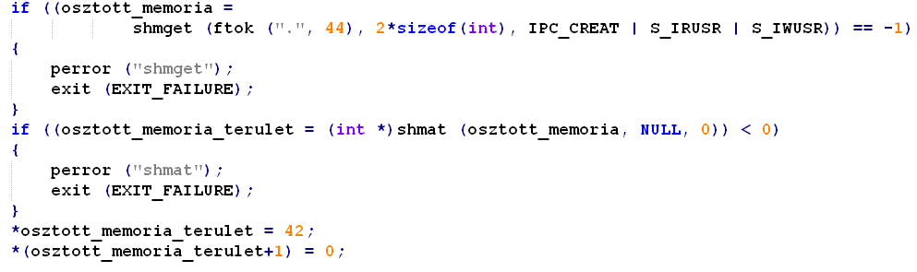
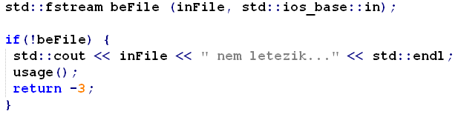
Kivételkezelés
Elkülönül a hibakezelő kód
http://www.inf.unideb.hu/~nbatfai/p1/forrasok-SVN/bevezetes/halo/
http://www.inf.unideb.hu/~nbatfai/p1/forrasok-SVN/bevezetes/vedes/

Slide 25
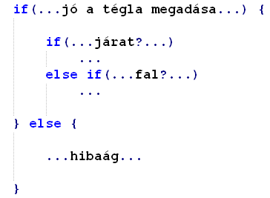
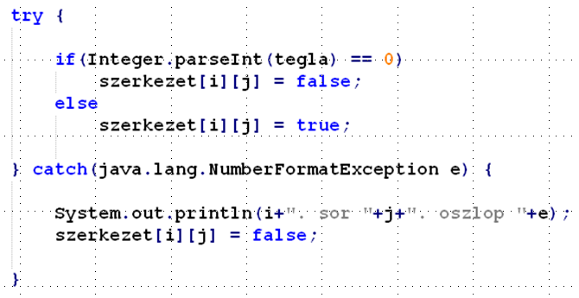
Kivételkezelés
Elkülönül a hibakezelő kód

Slide 26
Kivételkezelés
Elkülönül a hibakezelő kód

Slide 27
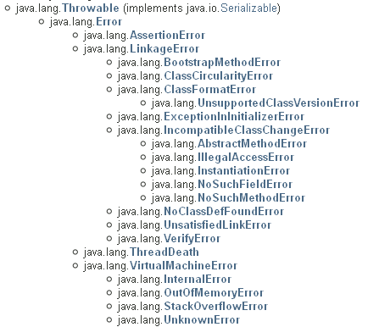
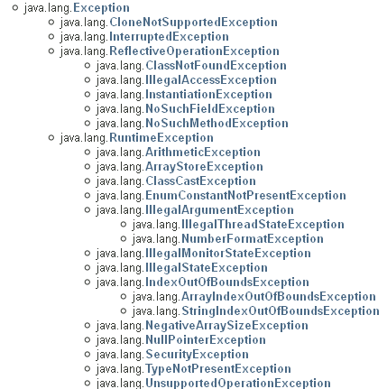
Java kivételek szervezése
Ellenőrzött
Nem ellenőrzött
Nem ellenőrzött

Slide 28
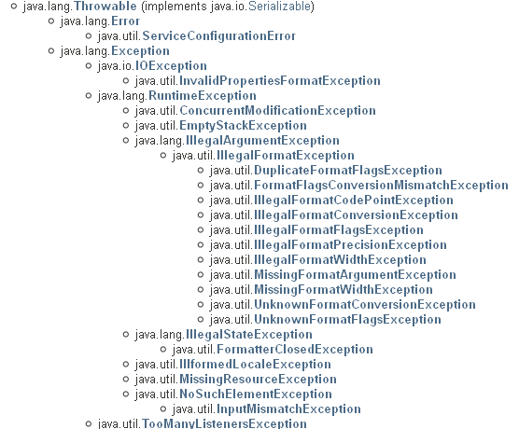
Java kivételek szervezése

Slide 29
Párhuzamosság

Slide 30
Ismétlés: szálak p1/3. prezi
Memória
MM 61
PTHREADS(7) Linux Programmer's Manual
NAME
pthreads - POSIX threads
DESCRIPTION
A single process can contain multiple threads,
all of which are executing the same program.
These threads share the same global emory (data
and heap segments), but each thread has its
own stack (automatic variables).
...
Kernel
címtér
PCB1
PCB2
PCB3
Folyamat_1
CPU
Folyamat_2
Felhasználói
címtér
CPU
Folyamat_3
Verem
szál_1
Verem
szál_2
Verem
szál_3
Lokális változók,
paraméterátadás.
Folyamat_3
szál_1 szál_2 szál_3
Heap
malloc()
Data
Adatok
CPU
CPU
CPU
Text
Kód

Slide 31
Ismétlés: (POSIX threads) pthreads könyvtár, pthreads_
p1/3. prezi
PTHREADS(7) Linux Programmer's Manual PTHREADS(7)
NAME
pthreads - POSIX threads
DESCRIPTION
POSIX.1 specifies a set of interfaces (functions, header files) for
threaded programming commonly known as POSIX threads, or Pthreads. A
single process can contain multiple threads, all of which are executing
the same program. These threads share the same global memory (data and
heap segments), but each thread has its own stack (automatic vari-
ables).
PTHREAD_CREATE(P) POSIX Programmer's Manual PTHREAD_CREATE(P)
NAME
pthread_create - thread creation
SYNOPSIS
#include <pthread.h>
int pthread_create(pthread_t *restrict thread,
const pthread_attr_t *restrict attr,
void *(*start_routine)(void*), void *restrict arg);
DESCRIPTION
The pthread_create() function shall create a new thread, with

Slide 32
Ismétlés: pthreads könyvtár, mutex zárak, pthreads_ p1/4. prezi
PTHREAD_MUTEX_LOCK(P) POSIX Programmer's Manual PTHREAD_MUTEX_LOCK(P)
NAME
pthread_mutex_lock, pthread_mutex_trylock, pthread_mutex_unlock - lock
and unlock a mutex
SYNOPSIS
#include <pthread.h>
int pthread_mutex_lock(pthread_mutex_t *mutex);
int pthread_mutex_trylock(pthread_mutex_t *mutex);
int pthread_mutex_unlock(pthread_mutex_t *mutex);
DESCRIPTION
The mutex object referenced by mutex shall be locked by calling
pthread_mutex_lock(). If the mutex is already locked, the calling
thread shall block until the mutex becomes available. This operation
shall return with the mutex object referenced by mutex in the locked
state with the calling thread as its owner.
...
#define SZALAK_SZAMA 100
int szamlalo = 0;
...
int
main(void)
{
pthread_t sz[SZALAK_SZAMA];
...
void *
novel_szal(void *id)
{
int i;
for(i=0; i<100; ++i)
{
printf("Szal: %d, %d\n", *(int *)id, pthread_self());
fflush(stdout);
var();
szamlalo = szamlalo + 1;
}
return id;
}
.
.
.
Szal: 98, 1622116
Szal: 96, 1589346
Szal: 98, 1622116
Szal: 96, 1589346
Szal: 96, 1589346
A szamlalo vegul: -2
void *
csokkent_szal(void *id)
{
int i;
for(i=0; i<100; ++i) {
printf("Szal: %d, %d\n", *(int *)id, pthread_self());
fflush(stdout);
var();
szamlalo = szamlalo - 1;
}
return id;
}
PP 67

Slide 33

Ismétlés: Labor, párhuzamos programozás
p1/7. prezi
A rács első negyedének sorai
A rács 2. negyedének sorai
A Mandelbrot halmaz számítása
Számítás kész
A rács 3. negyedének sorai
A rács 4. negyedének sorai

Slide 34
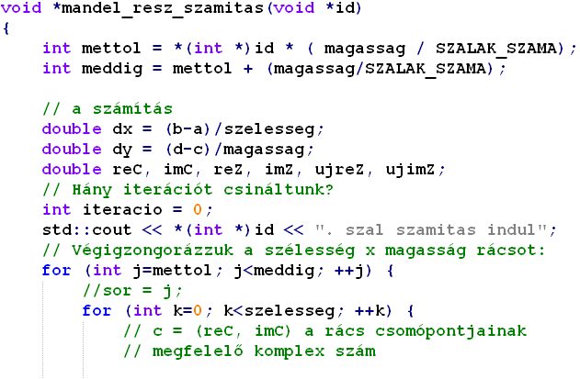
Ismétlés: Párhuzamos programozás, P-szálak
p1/7. prezi
A rács első negyedének sorai
A rács 2. negyedének sorai
A Mandelbrot halmaz számítása
Számítás kész
A rács 3. negyedének sorai
A rács 4. negyedének sorai
http://progpater.blog.hu/2011/03/27/a_parhuzamossag_gyonyorkodtet

Slide 35
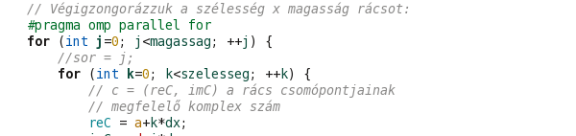
Ismétlés: Párhuzamos programozás, OpenMP Open Multi-Processing
p1/7. prezi
A rács első negyedének sorai
A rács 2. negyedének sorai
A Mandelbrot halmaz számítása
Számítás kész
A rács 3. negyedének sorai
A rács 4. negyedének sorai
Ciklus párhuzamosítása
http://progpater.blog.hu/2011/03/27/a_parhuzamossag_gyonyorkodtet

Slide 36
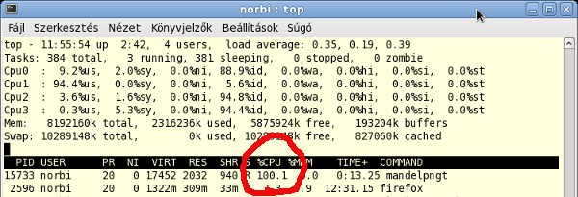
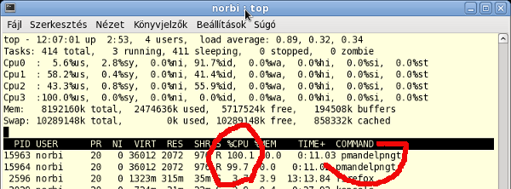
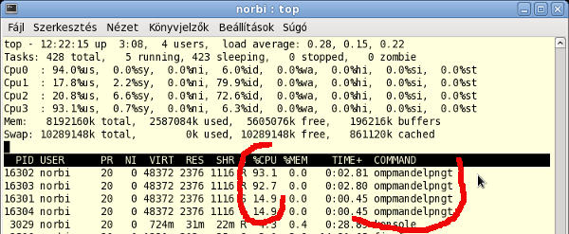
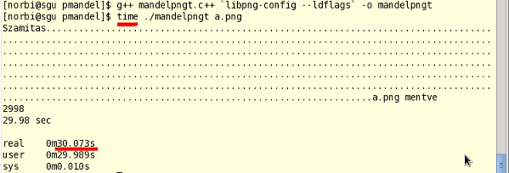
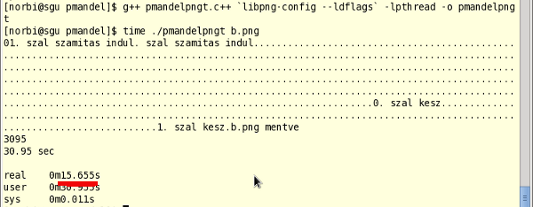
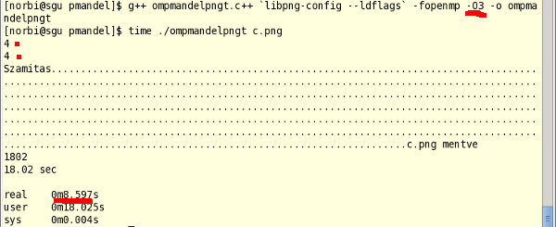
Ismétlés: Szekvenciális vs. párhuzamos
p1/7. prezi
http://progpater.blog.hu/2011/03/27/a_parhuzamossag_gyonyorkodtet

Slide 37
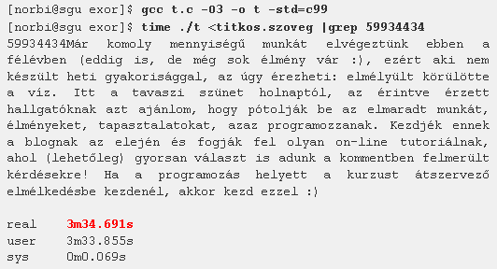
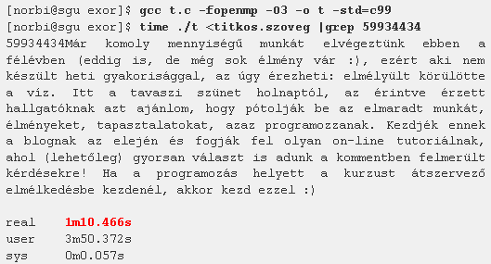
Ismétlés: Szekvenciális vs. párhuzamos
p1/7. prezi
http://progpater.blog.hu/2011/03/28/a_hetedik_nyolcadik_labor

Slide 38
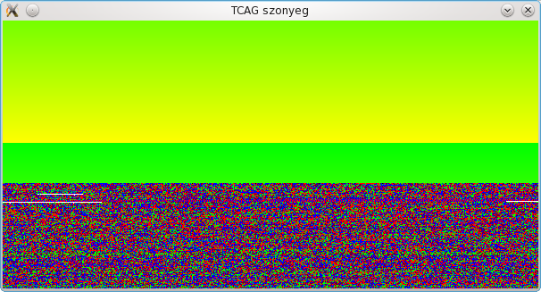
Ismétlés: Szőnyegen a humán genom
http://progpater.blog.hu/2011/03/05/szonyegen_a_human_genom
p1/5. prezi
OO szempontból teljesen ua., mint az előző.

Slide 39
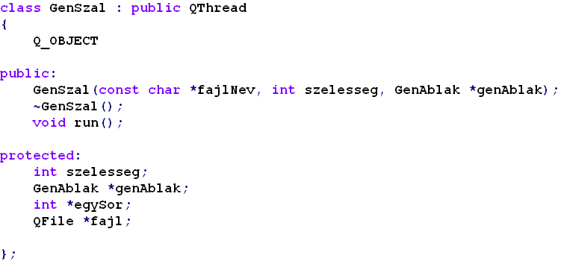
Ismétlés: Szőnyegen a humán genom
http://progpater.blog.hu/2011/03/05/szonyegen_a_human_genom
p1/5. prezi
genszal.h

Slide 40
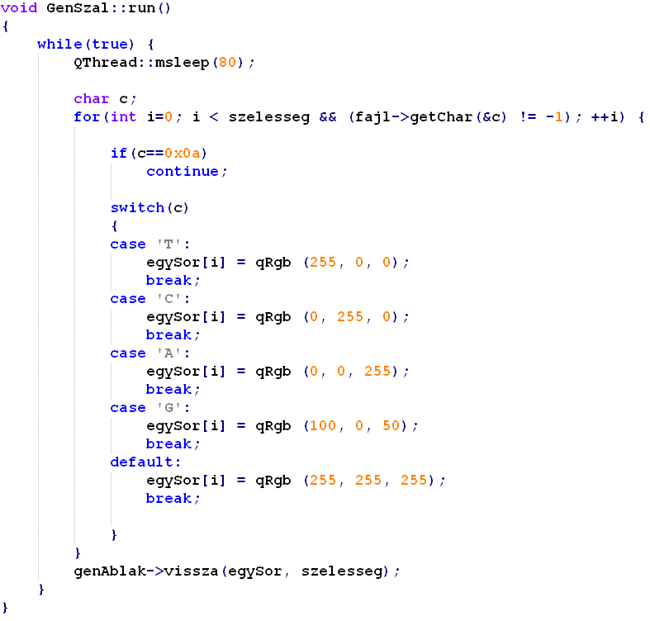
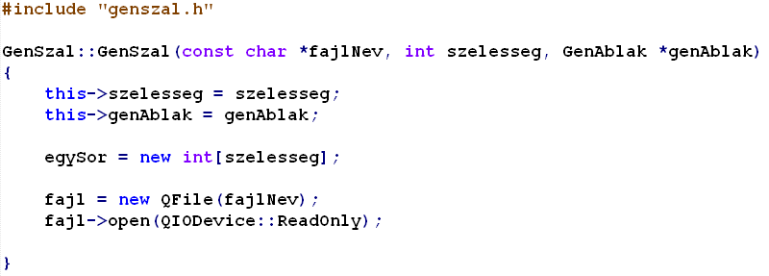
Ismétlés: Szőnyegen a humán genom
http://progpater.blog.hu/2011/03/05/szonyegen_a_human_genom
p1/5. prezi
genszal.cpp
genszal.cpp

Slide 41
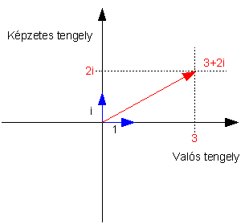
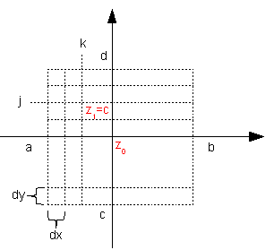
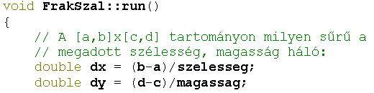
Ismétlés: Mandelbrot halmaz http://progpater.blog.hu/2011/02/26/tan_csodallak_amde_nem_ertelek_de_kepzetem_hegyvolgyedet_bejarja
p1/5. prezi
http://www.tankonyvtar.hu/informatika/javat-tanitok-2-2-080904-1

Slide 42
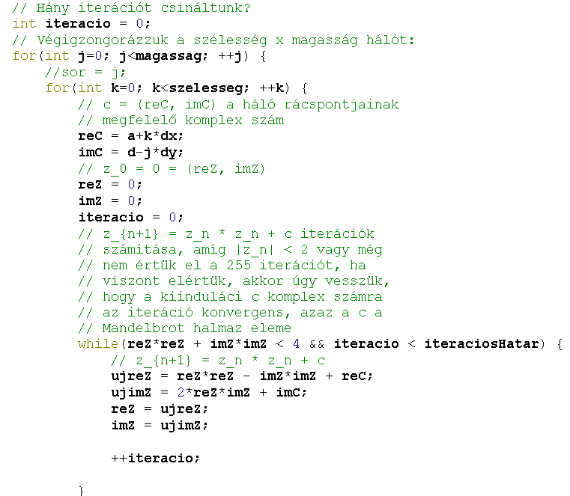
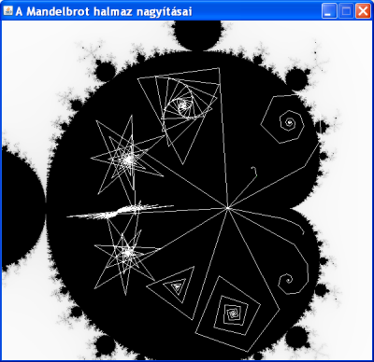
Ismétlés: Mandelbrot halmaz
p1/5. prezi

Slide 43
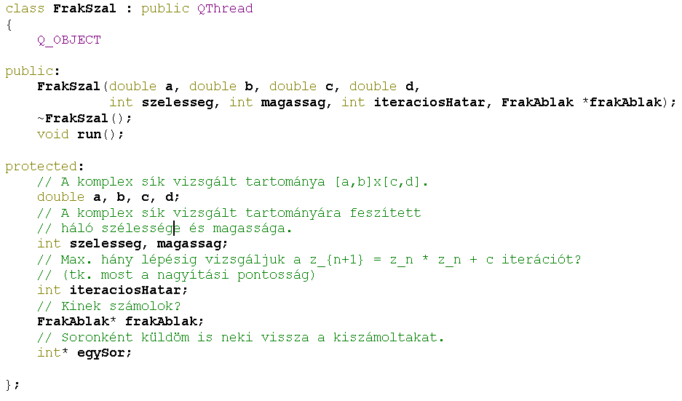
Ismétlés: Mandelbrot halmaz
p1/5. prezi
frakszal.h

Slide 44
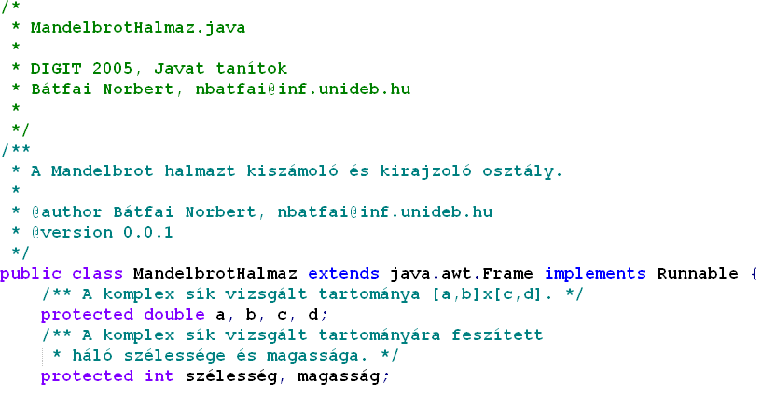
A Java párhuzamosság bevezetése
http://www.tankonyvtar.hu/informatika/javat-tanitok-2-2-080904-1

Slide 45
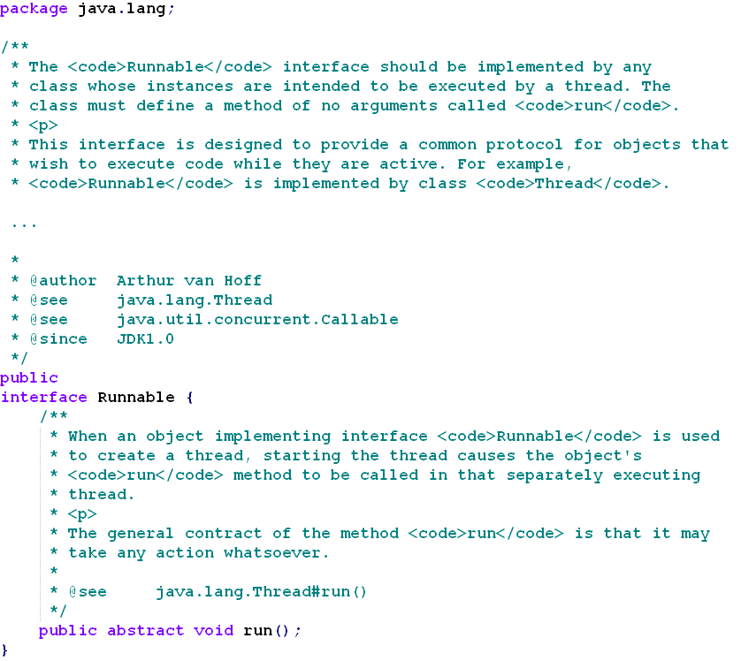
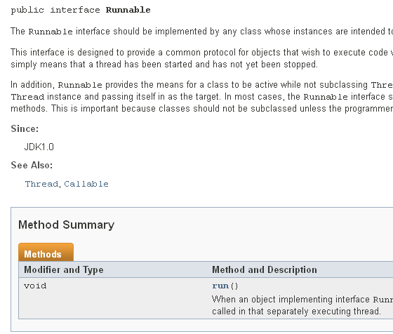
A Java párhuzamosság bevezetése
http://download.oracle.com/javase/7/docs/api/index.html?java/lang/Runnable.html

Slide 46
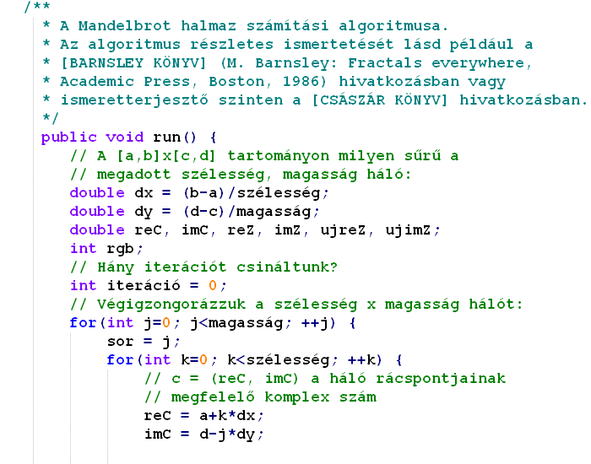
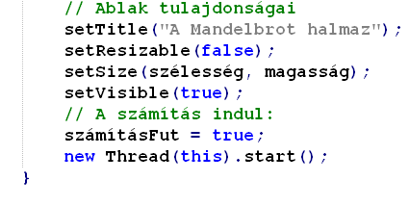
A Java párhuzamosság bevezetése
http://www.tankonyvtar.hu/informatika/javat-tanitok-2-2-080904-1

Slide 47
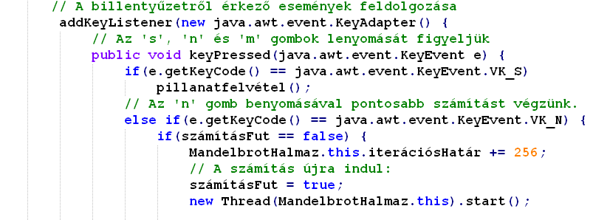
A Java párhuzamosság bevezetése
http://www.tankonyvtar.hu/informatika/javat-tanitok-2-2-080904-1

Slide 48
A Java párhuzamosság általában http://www.tankonyvtar.hu/informatika/javat-tanitok-1-1-8-080904
Szál objektumok
Thread objektumok
Runnable objektumok

Slide 49
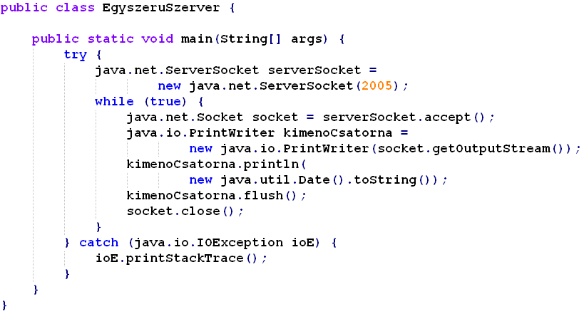
Párhuzamos példa – bevezető (1)

Slide 50
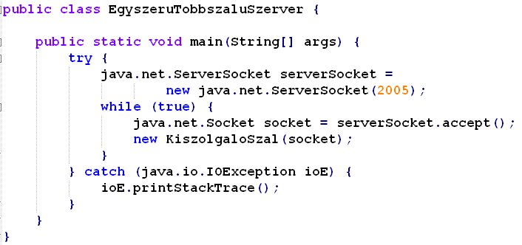
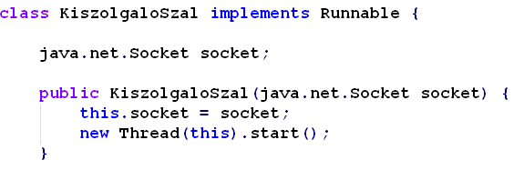

Párhuzamos példa – bevezető (2)

Slide 51




Párhuzamos példa http://www.tankonyvtar.hu/informatika/javat-tanitok-1-2-3-080904

Slide 52


Párhuzamos példa http://www.tankonyvtar.hu/informatika/javat-tanitok-1-2-3-080904

Slide 53


Párhuzamos példa http://www.tankonyvtar.hu/informatika/javat-tanitok-1-2-3-080904

Slide 54


Párhuzamos példa http://www.tankonyvtar.hu/informatika/javat-tanitok-1-2-3-080904

Slide 55



Párhuzamos példa http://www.tankonyvtar.hu/informatika/javat-tanitok-1-2-3-080904

Slide 56




Párhuzamos példa http://www.tankonyvtar.hu/informatika/javat-tanitok-1-2-3-080904

Slide 57



Párhuzamos példa http://www.tankonyvtar.hu/informatika/javat-tanitok-1-2-3-080904

Slide 58

Párhuzamossági buktatók

Slide 59


Párhuzamossági buktatók
PP 183

Slide 60

Párhuzamossági buktatók
PP 184

Slide 61
A SwingWorker
1998-
2006- (Java SE 6)

Slide 62


A SwingWorker használata
https://sourceforge.net/projects/footballerml/

Slide 63


SwingWorker http://download.oracle.com/javase/7/docs/api/index.html?javax/swing/SwingWorker.html
PublicResourceFC\src\main\java\hu\javacska\jsfa\JSFA.java

Slide 64

SwingWorker http://download.oracle.com/javase/7/docs/api/index.html?javax/swing/SwingWorker.html
PublicResourceFC\src\main\java\hu\javacska\jsfa\ValidatingThread.java

Slide 65




SwingWorker http://download.oracle.com/javase/7/docs/api/index.html?javax/swing/SwingWorker.html

Slide 66

SwingWorker http://download.oracle.com/javase/7/docs/api/index.html?javax/swing/SwingWorker.html
PublicResourceFC\src\main\java\hu\javacska\jsfa\ValidatingThread.java

Slide 67
Nyilvános kulcsú kriptográfia
i
j

Slide 68
Nyilvános kulcsú kriptográfia
i
j

Slide 69




Java és a nagy számok
java.math.BigDecimal, tetszőleges pontosságú valós
java.math.BigInteger, tetszőleges pontosságú egész
(egyik sem tud túlcsordulni)
http://download.oracle.com/javase/6/docs/api/index.html?java/math/BigInteger.html

Slide 70







java.math.BigInteger
http://download.oracle.com/javase/6/docs/api/index.html?java/math/BigInteger.html

Slide 71






RSA, kulcsgenerálás

Slide 72


RSA, kulcsgenerálás

Slide 73


RSA, kódolás/dekódolás

Slide 74
JCA, JCE Java Cryptography Architecture, Java Cryptography Extension
Implementáció függetlenség
Algoritmus függetlenség
JCA
java.security
Csak alap titkosítás
Nincs export korlátozás
Since: 1.1
JCE
javax.crypto
Itt vannak a titkosítók
Export korlátozásű
Since: 1.4

Slide 75

JCA meghajtóosztályok
Például: java.security.KeyPair

Slide 76


JCE meghajtóosztályok
Például: javax.crypto.Cipher
http://download.oracle.com/javase/7/docs/api/javax/crypto/Cipher.html

Slide 77
Bouncy Castle
1 cég
2 egyetemi tanszék
539 személy
http://www.bouncycastle.org/contributors.html

Slide 78



RSA, Bouncy Castle

Slide 79


RSA, kódolás/dekódolás, Bouncy Castle

Slide 80
A Java fauna távolabbról

Slide 81

Tigrisek, musztángok, delfinek… http://www.tankonyvtar.hu/informatika/javat-tanitok-1-java-080904-2
http://www.levenez.com/lang/
Java 1
JDK 1.0, Oak
JSDK (Java Software Development Kit)
Java 1.0.2
AWT, hordozható: Windows, Solaris
Appletek
Konténer alapú eseménykezelés, pl. action(), mouseDown() a GUI objektum egyben eseménykezelő is
…

Slide 82
Tigrisek, musztángok, delfinek… http://www.tankonyvtar.hu/informatika/javat-tanitok-1-java-080904-2
Java 1.1
JDK 1.1
Java 1.1
Eseménykezelés átírása listener alapúra, a GUI elválik az alkalmazás logikájától, minden esemény külön osztályban absztrahálva
Belső osztályok
Objektum szerializáció
RMI (Remote Method Invocation)
…

Slide 83

Tigrisek, musztángok, delfinek… http://www.tankonyvtar.hu/informatika/javat-tanitok-1-java-080904-2
http://www.levenez.com/lang/
Java 1.2
J2SE (Java 2 Platform, Standard Edition) J2SE 1.2 Playground
J2SDK 1.2
Swing
Java IDL
JIT (Just In Time) fordítás
A strictfp kulcsszó
JFC (Java Collections Framework)
…
J2SE, (Java 2 Standard Edition)
J2EE, (Java 2 Enterprise Edition)
J2ME, (Java 2 Micro Edition)

Slide 84

Tigrisek, musztángok, delfinek… http://www.tankonyvtar.hu/informatika/javat-tanitok-1-java-080904-2
http://www.levenez.com/lang/
Java 1.3
J2SE 1.3
Kestrel
J2SDK 1.3
HotSpot
Java Sound API
Java 2D
…

Slide 85

Tigrisek, musztángok, delfinek… http://www.tankonyvtar.hu/informatika/javat-tanitok-1-java-080904-2
http://www.levenez.com/lang/
Java 1.4
J2SE 1.4
Merlin
XML feldolgozás, JAXP
NIO API
Image IO API
JCE

Slide 86

Tigrisek, musztángok, delfinek… http://www.tankonyvtar.hu/informatika/javat-tanitok-1-java-080904-2
http://www.levenez.com/lang/
Java 1.5
J2SE 5.0
megjelent a generikus
egy újfajta for ciklus: az iteráló ciklus
immár a primitív Java típusok automatikusan csomagolódnak be és vissza csomagoló osztályaikba
megjelent a felsorolásos típus
lehetőség nyílt változó paraméterszámú függvények írására
és statikus tagok olyan importjára, ami elhagyhatóvá teszi a tagra vonatkozó osztálynév minősítést.

Slide 87


Tigrisek, musztángok, delfinek… http://www.tankonyvtar.hu/informatika/javat-tanitok-1-java-080904-2
http://www.levenez.com/lang/
Java 6
Java SE 6
SwingWorker
GUI/értesítési terület, indítóképernyő
…

Slide 88

Tigrisek, musztángok, delfinek… http://www.tankonyvtar.hu/informatika/javat-tanitok-1-java-080904-2
Java 7
Java SE 7
NIO 2
…
http://www.levenez.com/lang/

Slide 89
A Java fauna közelebbről

Slide 90
Tigrisek, musztángok, delfinek… http://www.tankonyvtar.hu/informatika/javat-tanitok-1-java-080904-2
http://www.levenez.com/lang/
Java 1
JDK 1.0, Oak
JSDK (Java Software Development Kit)
Java 1.0.2
AWT, hordozható: Windows, Solaris
Appletek
Konténer alapú eseménykezelés, pl. action(), mouseDown() a GUI objektum egyben eseménykezelő is
…

Slide 91
Tigrisek, musztángok, delfinek… http://www.tankonyvtar.hu/informatika/javat-tanitok-1-java-080904-2
Java 1.1
JDK 1.1
Java 1.1
Eseménykezelés átírása listener alapúra, a GUI elválik az alkalmazás logikájától, minden esemény külön osztályban absztrahálva
Belső osztályok
Objektum szerializáció
RMI (Remote Method Invocation)
…

Slide 92


Eseménykezelés
jdk1.1.8\src\java\awt\event\MouseMotionAdapter.java

Slide 93

RMI
PP 161

Slide 94





RMI

Slide 95


RMI

Slide 96

RMI

Slide 97

RMI

Slide 98
Tigrisek, musztángok, delfinek… http://www.tankonyvtar.hu/informatika/javat-tanitok-1-java-080904-2
http://www.levenez.com/lang/
Java 1.2
J2SE (Java 2 Platform, Standard Edition) J2SE 1.2 Playground
J2SDK 1.2
Swing
Java IDL
JIT (Just In Time) fordítás
A strictfp kulcsszó
JFC (Java Collections Framework)
…
J2SE, (Java 2 Standard Edition)
J2EE, (Java 2 Enterprise Edition)
J2ME, (Java 2 Micro Edition)

Slide 99
Kollekciók

Slide 100
Kollekciók

Slide 101
Kollekciók

Slide 102
Tigrisek, musztángok, delfinek… http://www.tankonyvtar.hu/informatika/javat-tanitok-1-java-080904-2
http://www.levenez.com/lang/
Java 1.3
J2SE 1.3
Kestrel
J2SDK 1.3
HotSpot
Java Sound API
Java 2D
…

Slide 103

HotSpot

Slide 104


Java Sound
http://javacska.lib.unideb.hu/seged/szakkor-Midi.pdf
http://sourceforge.net/projects/javacska/

Slide 105
Tigrisek, musztángok, delfinek… http://www.tankonyvtar.hu/informatika/javat-tanitok-1-java-080904-2
http://www.levenez.com/lang/
Java 1.4
J2SE 1.4
Merlin
XML feldolgozás, JAXP
NIO API
Image IO API
JCE

Slide 106
NIO

Slide 107
Tigrisek, musztángok, delfinek… http://www.tankonyvtar.hu/informatika/javat-tanitok-1-java-080904-2
http://www.levenez.com/lang/
Java 1.5
J2SE 5.0
megjelent a generikus
egy újfajta for ciklus: az iteráló ciklus
immár a primitív Java típusok automatikusan csomagolódnak be és vissza csomagoló osztályaikba
megjelent a felsorolásos típus
lehetőség nyílt változó paraméterszámú függvények írására
és statikus tagok olyan importjára, ami elhagyhatóvá teszi a tagra vonatkozó osztálynév minősítést.

Slide 108


Generikus
http://www.tankonyvtar.hu/informatika/javat-tanitok-1-1-tigris-080904
javattanitok.labirintus.GenerikusLabirintus

Slide 109



Az iteráló ciklus
http://www.tankonyvtar.hu/informatika/javat-tanitok-1-1-tigris-080904

Slide 110
Tigrisek, musztángok, delfinek… http://www.tankonyvtar.hu/informatika/javat-tanitok-1-java-080904-2
http://www.levenez.com/lang/
Java 6
Java SE 6
SwingWorker
GUI/értesítési terület, indítóképernyő
…

Slide 111


GUI/értesítési terület, indítóképernyő
http://www.tankonyvtar.hu/informatika/javat-tanitok-1-2-080904-2

Slide 112



GUI/indítóképernyő
http://www.tankonyvtar.hu/informatika/javat-tanitok-1-2-080904-2

Slide 113
Tigrisek, musztángok, delfinek… http://www.tankonyvtar.hu/informatika/javat-tanitok-1-java-080904-2
Java 7
Java SE 7
NIO 2
…
http://www.levenez.com/lang/

Slide 114


Labor – a bedobás

Slide 115



Labor – a bedobás

Slide 116


Labor – a bedobás

Slide 117

Laborkártyák
Magyarázd meg az alábbi szituációt!
>javac javattanitok\LabirintusVilág.java
>java javattanitok.LabirintusVilág labirintus.txt
javattanitok.labirintus.RosszLabirintusKivétel:
Nincs meg a fájl: java.io.FileNotFoundException: labirintus.txt
(The system cannot find the file specified)
at javattanitok.labirintus.Labirintus.<init>(Labirintus.java:234)
at javattanitok.LabirintusVilág.<init>(LabirintusVilág.java:55)
at javattanitok.LabirintusVilág.main(LabirintusVilág.java:149)

Slide 118

Laborkártyák
Lefordul a „LabirintusVilág” az alábbi módosítással? Ismertesd a szituációt!

Slide 119

Laborkártyák
Lefordul a „LabirintusVilág” az alábbi módosítással? Ismertesd a szituációt!

Slide 120

Laborkártyák
Lefordul a „LabirintusVilág” az alábbi módosítással? Ismertesd a szituációt!

Slide 121

Laborkártyák
Lefordul a „LabirintusVilág” az alábbi módosítással? Ismertesd a szituációt!

Slide 122
Laborkártyák
Mi történik, ha a https://sourceforge.net/projects/footballerml/ ValidatingThread osztályában
elvégezzük az alábbi 3 módosítást (régi kommenzetve, új alatta)?
Most csak kipróbálni kell (hogy szokja a szemetek), a helyes választ majd a 4. prezi után várom itt, ezek közül:
Nem fordul le, mert nincs generikus csak az 1.6-os Javában
Nem fordul le, mert a SwingWorker nem része a standard Java API-nak
Az 1.6 óta a SwingWorker része a standard Java API-nak, de az osztály megváltozott:
construct() és finished()
Nem fordul le más okból
Ugyanúgy lefordul
Ugyanúgy lefordul, de deprecated , mert a SwingWorker construct() és finished() módszerei a használandóak (http://java.sun.com/products/jfc/tsc/articles/threads/threads2.html )
Már az eredeti sem fordulhatott le, mert annotációk nem használhatóak a Java
forrásállományokban, csak XML-ben

Slide 123


Laborkártyák- A kliens-szerver modell, most a kivételkezelés alkalmazása
Mit csinál és hogy müxik ez a példa? Interneten ne próbálgasd! Csak lokálhoszton vagy a laboron, mert sok rendszergazda ezt már támadásnak veszi!
Javát tanítok, 1.32. példa - Port szkennelő példa
http://www.tankonyvtar.hu/informatika/javat-tanitok-1-3-3-080904?#d4e2765

Slide 124
Otthoni opcionális feladat
Saját Atan alapú RCSS csapat fejlesztése.

Slide 125

Otthoni opcionális feladat
Kísérletezés a Sonar és Xradar Maven bővítményekkel:
http://mojo.codehaus.org/sonar-maven-plugin/
http://xradar.sourceforge.net/

Slide 126

Otthoni opcionális feladat
Kísérletezés a Sonar és Xradar Maven bővítményekkel:
http://mojo.codehaus.org/sonar-maven-plugin/
http://xradar.sourceforge.net/

Slide 127

Otthoni opcionális feladat
Kísérletezés a Sonar és Xradar Maven bővítményekkel:
http://mojo.codehaus.org/sonar-maven-plugin/
http://xradar.sourceforge.net/

Slide 128
Kötelező olvasmány
Kivételkezelés
NYJ I/75-88
NYJ I/60-73
Párhuzamosság
NYJ I/472-509
NYJ I/219-259
Gyűjtemények
NYJ I/286-302
NYJ I/163-175

